Slide 1

Název školy: MŠ a ZŠ,Veselí nad Moravou,Kollárova 1045
Autor: Jana Brákorová
Název : VY_52_INOVACE_1/12_Společenské chování
Téma:Společenské chování
Číslo projektu:CZ.1.07/1.4.00/21.0822

Slide 2
Anotace
Materiál je určen pro výuku předmětu Prvouka-I.období na základní škole praktické
Určeno pro procvičování učiva a práci s interaktivní tabulí
Děti reagovaly pohotově, měly odpovídající znalosti
Doba vzniku říjen 2011
Ověřeno 1.11.2011

Slide 3
POZDRAV
DOBRÉ RÁNO AHOJ
DOBRÝ DEN NAZDAR
DOBRÉ ODPOLEDNE ZDAR
DOBRÝ VEČER ČAU
DOBROU NOC
NASHLEDANOU

Slide 4
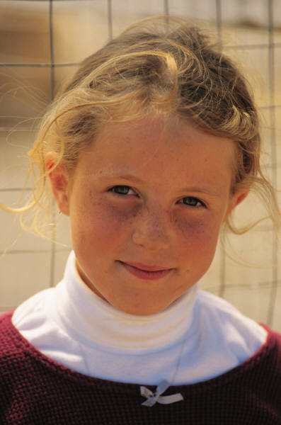
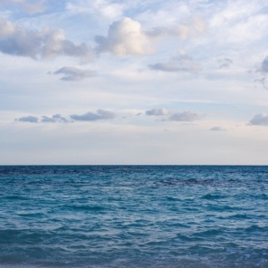
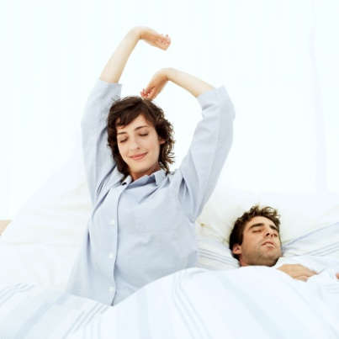
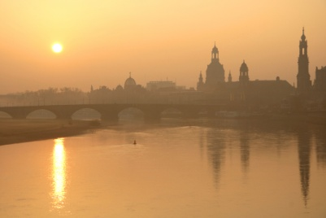
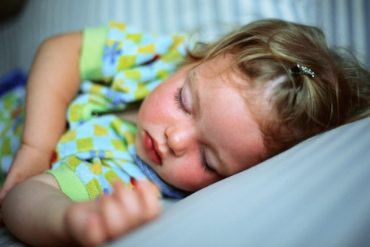
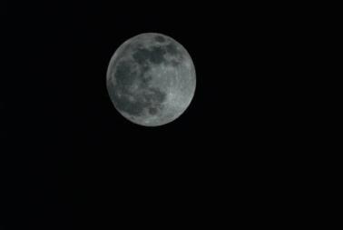
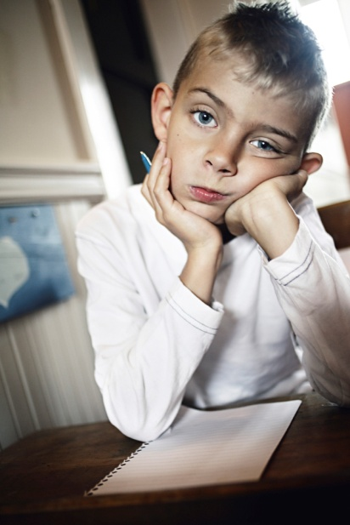
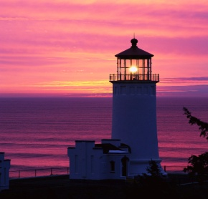
POZDRAV
DOBRÉ RÁNO
DOBRÝ DEN
DOBRÝ VEČER
DOBROU NOC

Slide 5
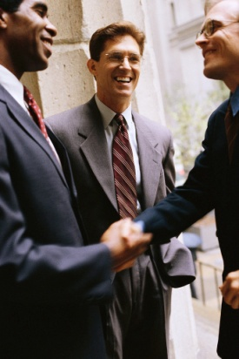
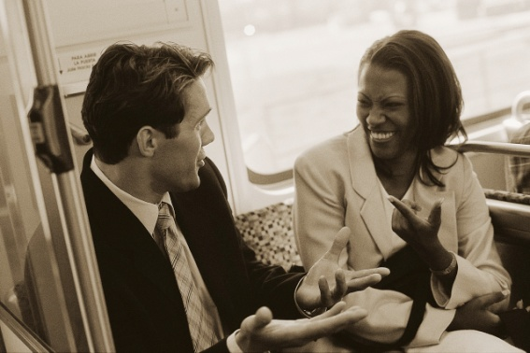
ZÁSADY SLUŠNÉHO CHOVÁNÍ
POZDRAVÍM ZNÁMÉHO ČLOVĚKA
POPROSÍM A PODĚKUJI
POMÁHÁM STARŠÍM LIDEM
CHODÍM ČISTĚ A VHODNĚ OBLEČENÝ
CHOVÁM SE SLUŠNĚ K OSTATNÍM, NEUBLIŽUJI
CHOVÁM SE SLUŠNĚ NA VEŘEJNOSTI
PUSTÍM SEDNOUT STARŠÍ OSOBU

Slide 6

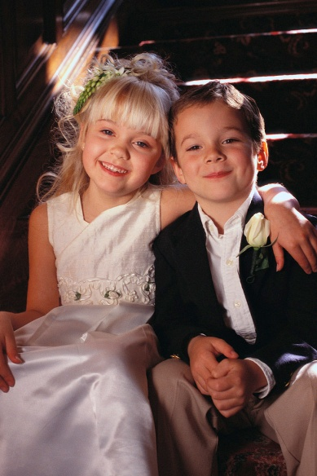
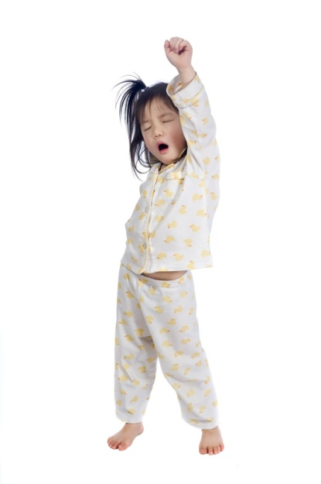
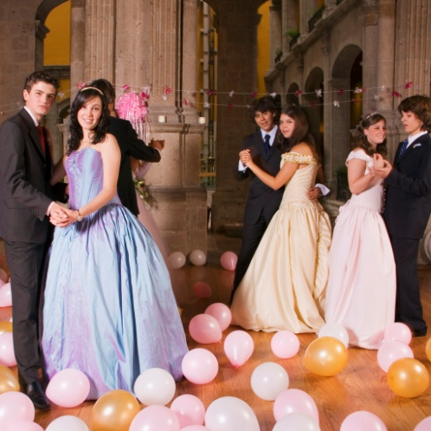
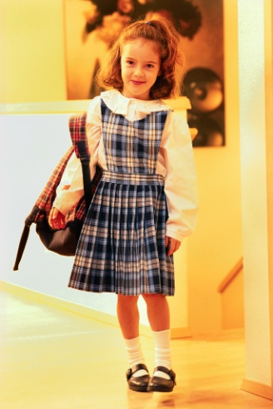
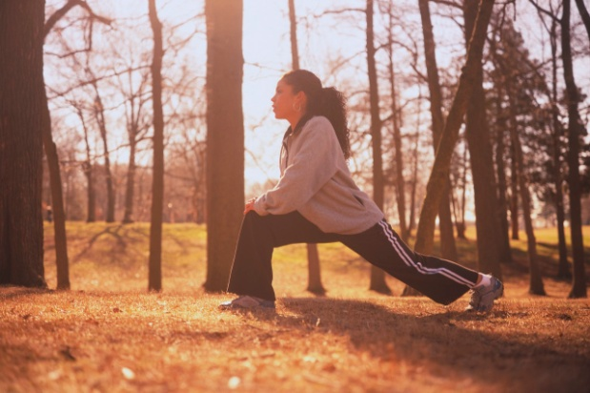
VHODNÉ OBLEČENÍ
PLES
SPANÍ
SVATBA
ŠKOLA
SPORT
DIVADLO
PŘIŘAĎ VHODNÉ OBLEČENÍ K PŘÍLEŽITOSTI

Slide 7
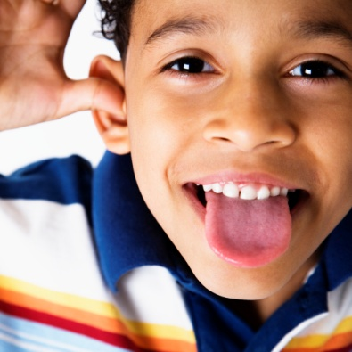
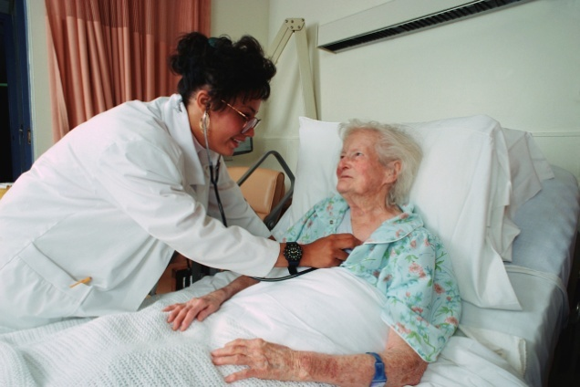


SPRÁVNĚ NEBO ŠPATNĚ ?

Slide 8
Zdroje
Ilustrace : www.office.microsoft.com

